Slide 1
Základy online komunikace brandu na sociálních sítích
Bára Kheler
Bc. David Humpolík

Slide 2
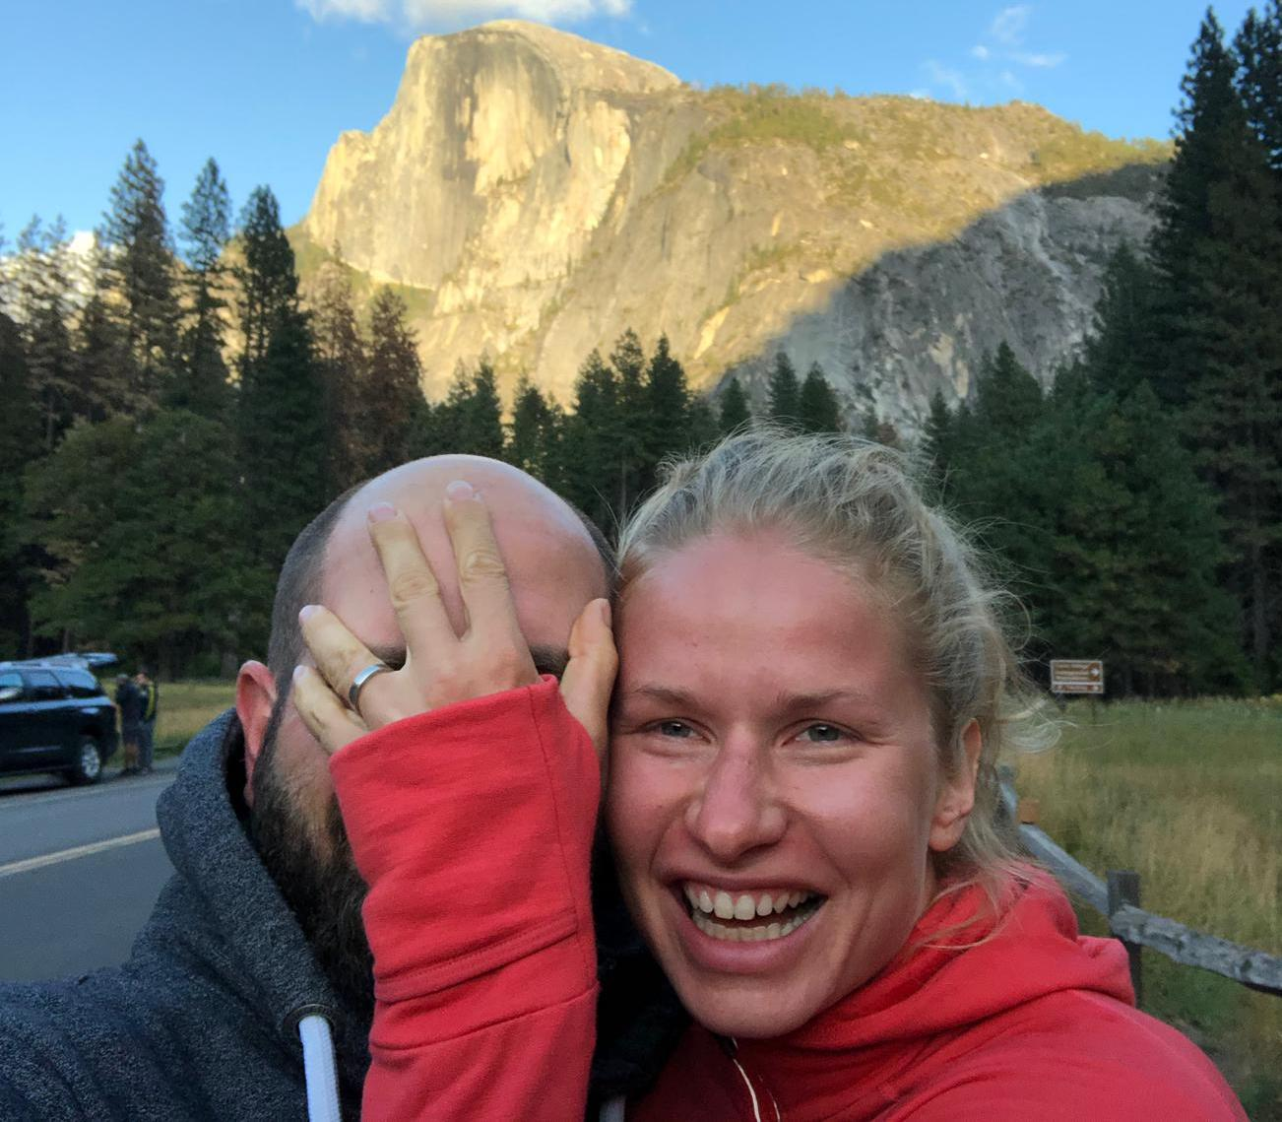
Představení - kdo jsme?
Bára Kheler
absolventka školy života
performance specialist
ve správě 17 aktivních
reklamních účtů
správa kampaní FF MUNI na Facebooku a Instagramu
David Humpolík
bc. KISK na FF
knihovník FSS
manager soc. sítí FSS
aktivních klientů na soc. sítích - 10
specializace - copywriting, community management, ideas

Slide 3

Osnova kurzu - o čem to bude?
1. úvod
2. analýza / strategie
3. obsah
4. community management
5. placená reklama
6. analytika a vyhodnocování dat

Slide 4

Úvod - co vás dnes čeká?
co po vás budeme chtít
termíny a deadline
kolik času to zabere
co vše se naučíte
kdo vám předá zkušenosti
harmonogram - kdy kdo přijde
co si z toho odnesete

Slide 5

Co po vás budeme chtít
stanete se agenturou o 5 členech
vyberete si firmu / značku, která
se stane vaším klientem
budete pracovat v týmu se společným cílem
každý budete mít na starost něco jiného - rozdělíte si role
teorii odzkoušíte v praxi
na konci semestru odevzdáte jako tým analýzu a strategii

Slide 6

Termíny a deadline
přednášky každé úterý zde v N21
10:00 - 11:40
jsou to přednášky (!) - prezenčku nevedeme, omluvenky nebereme
19. května deadline odevzdání dokončené analýzy
19. května prezentace v týmu :-)
ve zkouškovém (od 25. 5.) naše hodnocení a případné úpravy z vaší strany

Slide 7

Kolik času to zabere
analýza
strategie
zpracování dokumentu
závěrečná prezentace | 10 min :-)

Slide 8
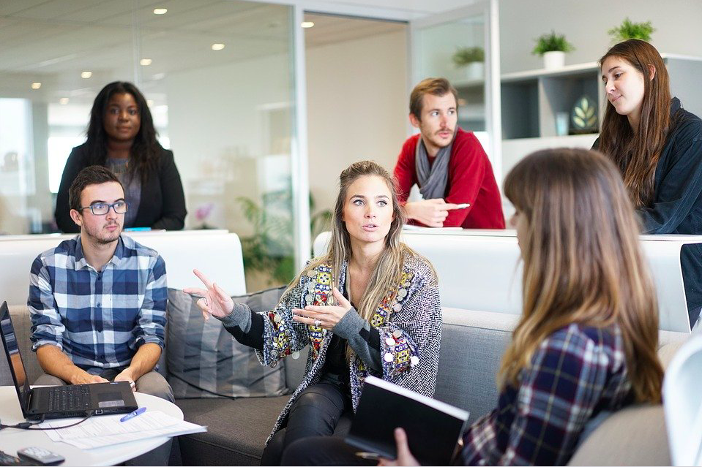
Co vše se naučíte?
pracovat v týmu v roli
  project manager
  copywriter
  performance specialist
  community manager
  art director
zpracovat projekt od A do Z
komunikovat s klientem
ovládat sociální sítě jako profíci

Slide 9
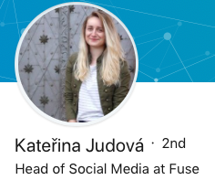
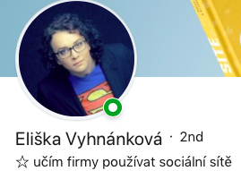
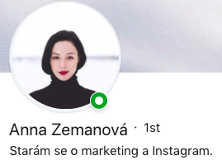
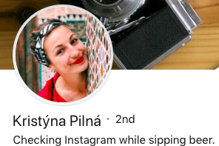
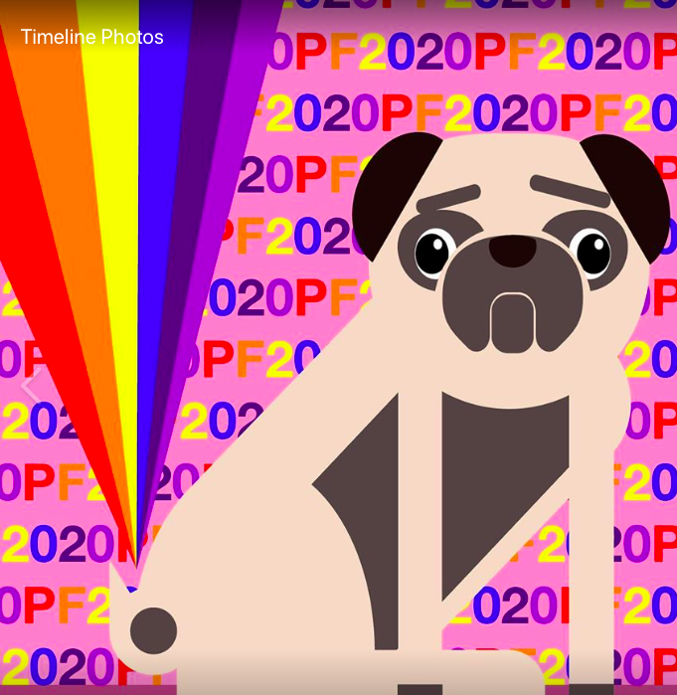
Kdo vám předá zkušenosti
my dva ( WAU :D )
a další lidé z praxe
Eliška Vyhnánková | sítě obecně
Kateřina Judová | Instagram
Anna Zemanová | Instastories
Kristýna Pilná | copy
zatím překvapení | fotografie a design vizuálů

Slide 10
Harmonogram
18.2. - úvod
25.2. - koho jste si vybrali a proč?
3.3. - úvod do sítí
10.3. - HOST | Eliška Vyhnánková
17.3. - praktická část | psaní textů
24.3. - HOST | Kristýna Pilná
31.3. - grafika pro sociální sítě
7.4. - fotka pro sociální sítě
14.4. - praktická část | performance a data
21.4. - HOST | Anna Zemanová
28.4. - HOST | Kateřina Judová
5.5. - praktická část | community management
15.5. - LinkedIn | proč ho neopomínat
19.5. - ZÁVĚREČNÁ PREZENTACE PROJEKTŮ

Slide 11

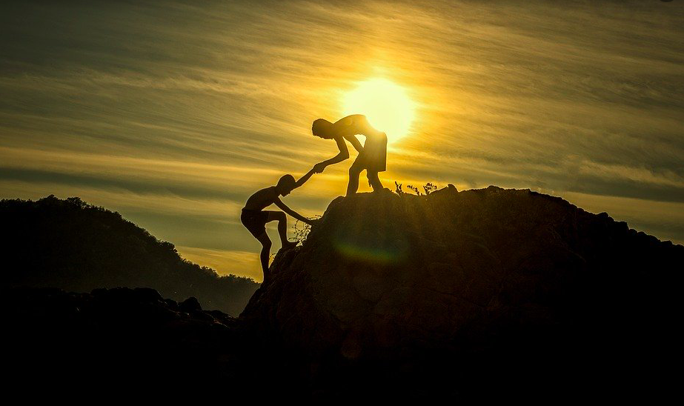
Co si z toho odnesete
3 kredity (wow!)
zkušenosti z teorie i praxe (wow!)
zpětnou vazbu a konstruktivní kritiku
schopnost efektivně pracovat v týmu
pokročilé znalosti správy sociálních sítí
ucelený pohled na práci reklamních agentu
chuť zkusit tuhle kariéru? :-)

Slide 12
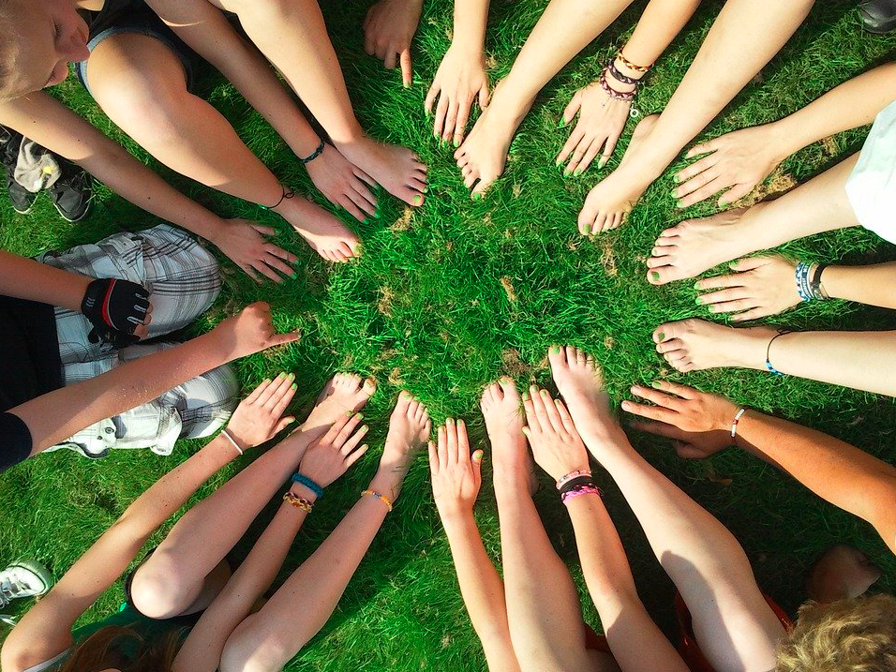
Osobnostní test
https://www.16personalities.com/cs/osobnostni-typy
na základě výsledku z testu se rozdělte do týmů tak, aby v jednom 5 členném týmu byly zastoupeny následující osobnostní typy
alespoň
1 analytik
1 diplomat
1 strážce
1 průzkumník

Slide 13

Rozdělení do týmů
Už utvořené týmy si rozeberou role
projekťák - vede tým, má odpovědnost
za tým, komunikace s klientem
performance - reklamní kampaně, výkonnostní marketing
copy - psaní všech textů
art - fotky, grafika, videa a všechny další vizuály
community - správa profilů, komunikace s fanoušky

Slide 14
Úkol pro příště - výběr brandu
příští hodinu, 25.2. budete mít vybraný brand, pro který budete jako agentura analýzu a strategii zpracovávat
v ideální situaci je to reálná společnost, kterou oslovíte, vysvětlíte (školní projekt, děláme to a to, rádi bychom to a to) a domluvíte si spolupráci
pokud to nevyjde, vyberete si brand, který chcete a uděláte to “neoficiálně”/zkušebně/prostě jen tak

Slide 15
Další úkoly pro příště
založíte Facebook Business Manager (jeden za tým!!!)
založíte stránky na FB, profil na IG a případně dalších sítích pro zvolený brand
grafik připraví loga, copík napíše texty, komuniťák nastaví stránky, reklamář přemýšlí nad cílovkou, projekťák vše hlídá
pokud nevíte JAK - ptáte se 1) ve svém týmu 2) ostatních ve FB skupině 3) Google

Slide 16
Děkujeme za pozornost.
Kdo má otázku, sem s ní!
Použité obrázky: https://pixabay.com/cs/

